Slide 1
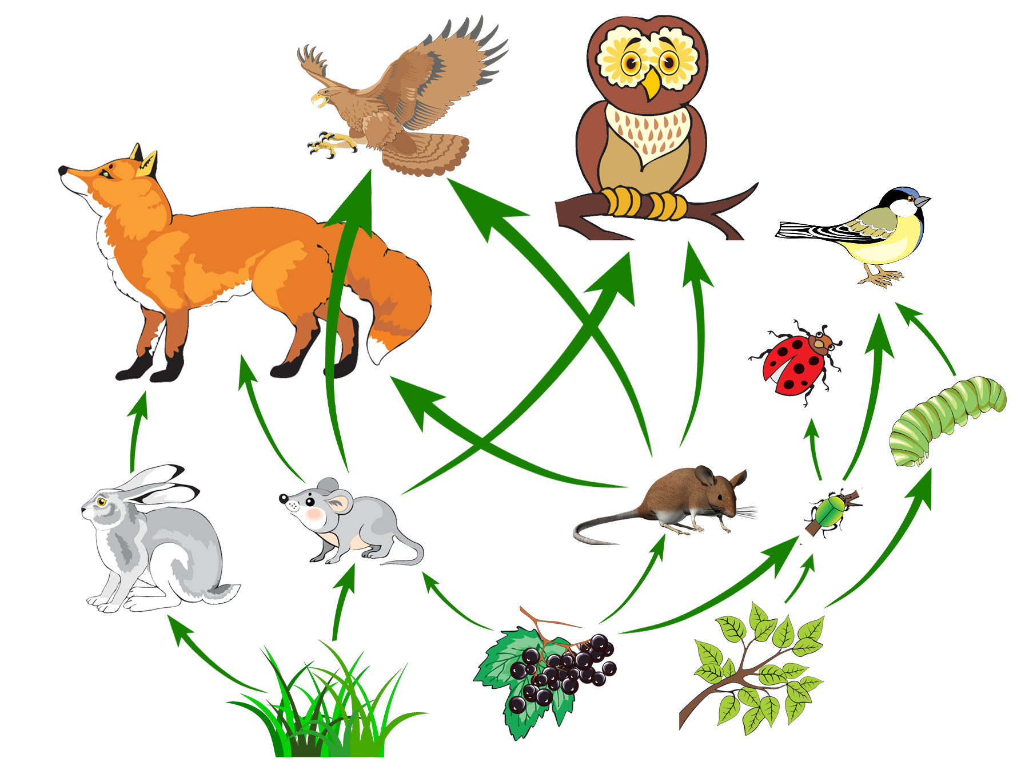
Поясніть залежність кожної істоти одна від одної. Чи можна вилучити з природи якусь істоту чи рослину? Чому? Що станеться з іншими?

Slide 2
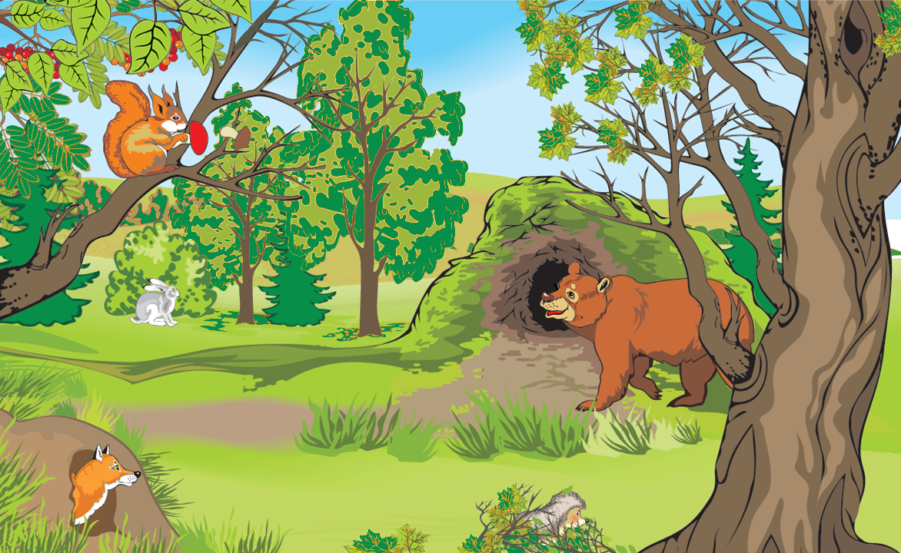
Що росте в лісі? Які дерева ви знаєте? Які рослини, окрім дерев, ростуть у лісі? Які тварини живуть у лісі? Назвіть комах, птахів.

Slide 3
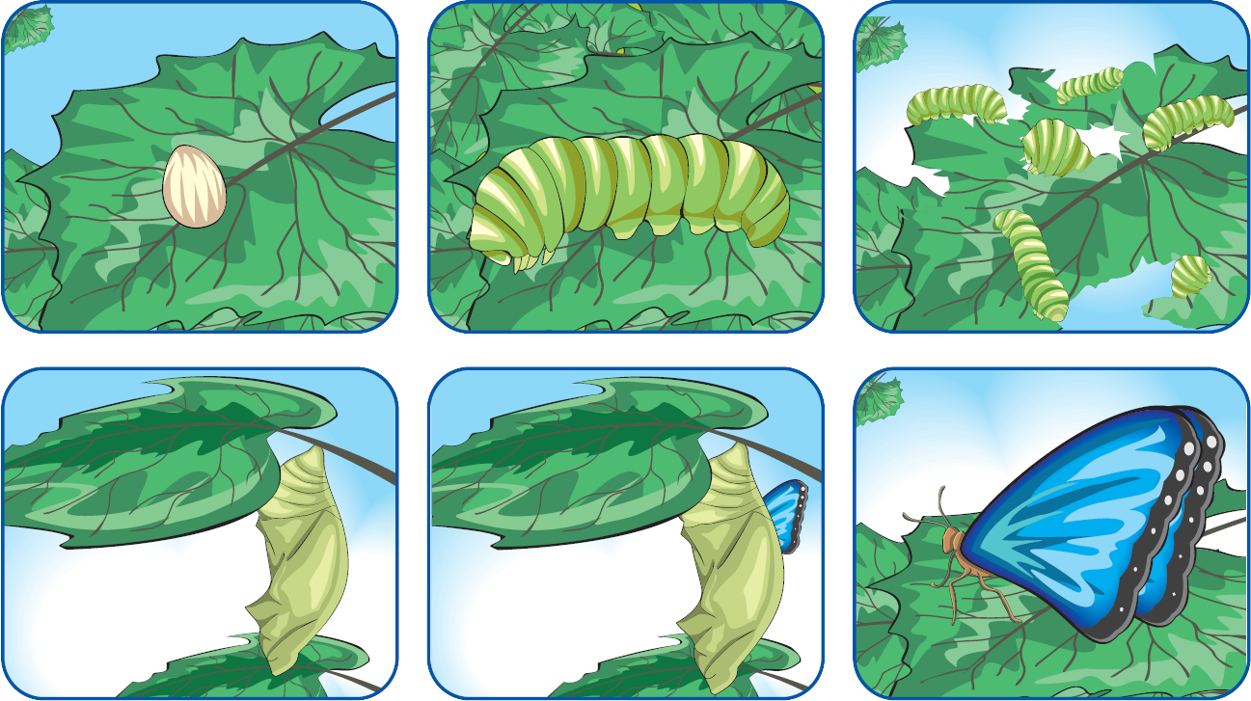
Розкажіть за малюнками, як народжується метелик. Яку роль відіграє метелик у природі?

Slide 4
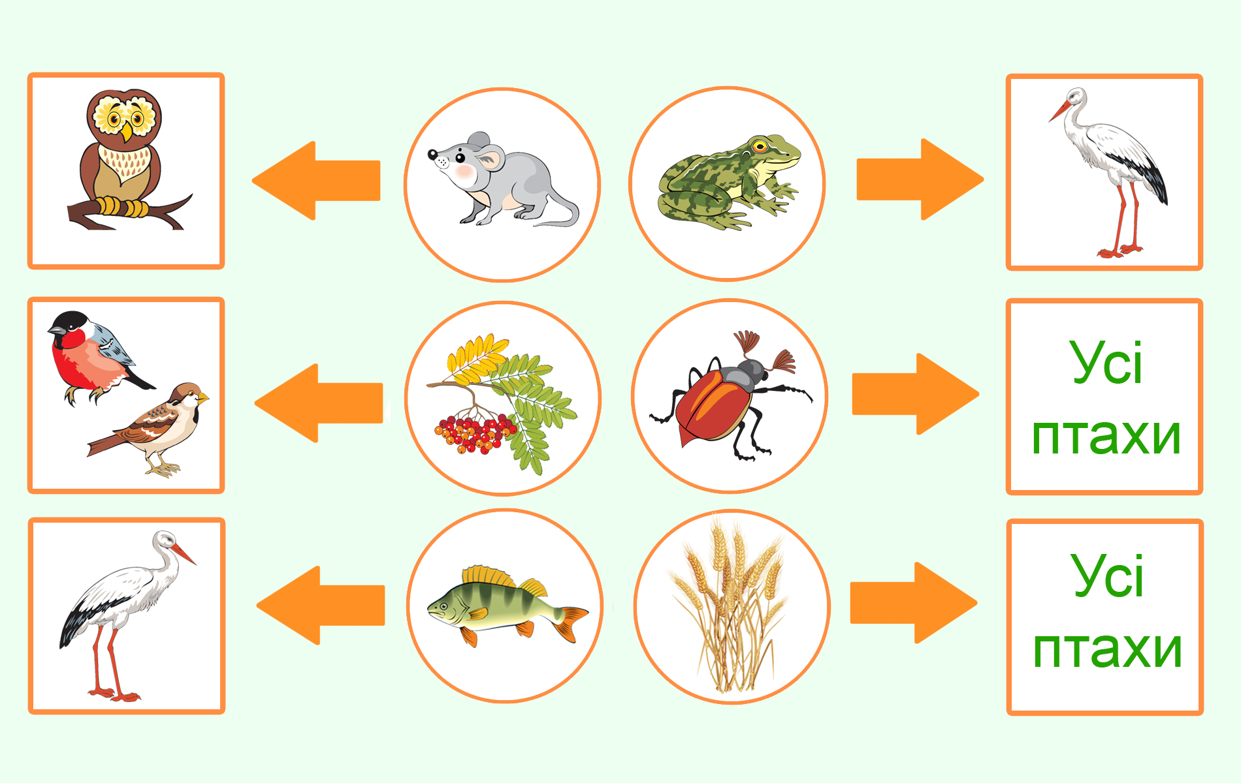
Розкажіть, що кому до смаку.

